Slide 1
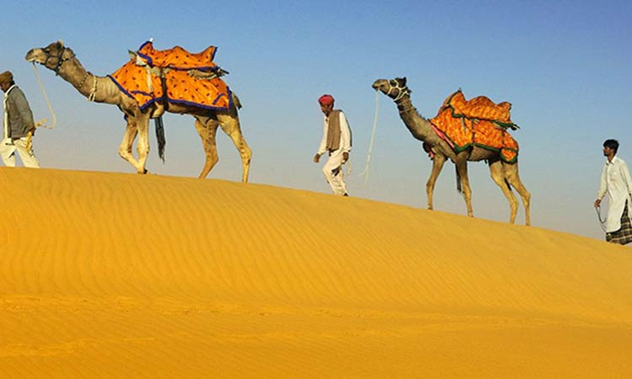
স্বাগতম

Slide 2
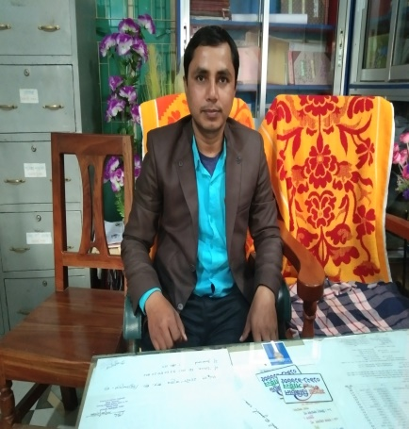

Slide 3
প্রথম শ্রেণি
বিষয়ঃ বাংলা
পাঠঃ ৭
পাঠ্যাংশ সরeY:© উ, ঊ †kvbv, ejv (cô„v 11
পাঠ পরিচিতি

Slide 4
শিখনফল
শোনা১,১,১\১,২,১\১,২৩\১,৩,১\১,৩,২ বলা;১,১,১\১,২,১\১,২,২\১,৩,১\১,৩,২
পড়া;১,১,১\৩,১,১ ,১,১
শুনে বলতে পারবে ,পড়তে পারবে ও লিখতে পারবে।

Slide 5
এই কবিতাটি কার মনে আছে হাত তোল।

Slide 6
উট
উষা
উট চলে ।
উষা কালে।

Slide 7
উ
ট
চলে।
উ
ষা
কালে।
উ

Slide 8
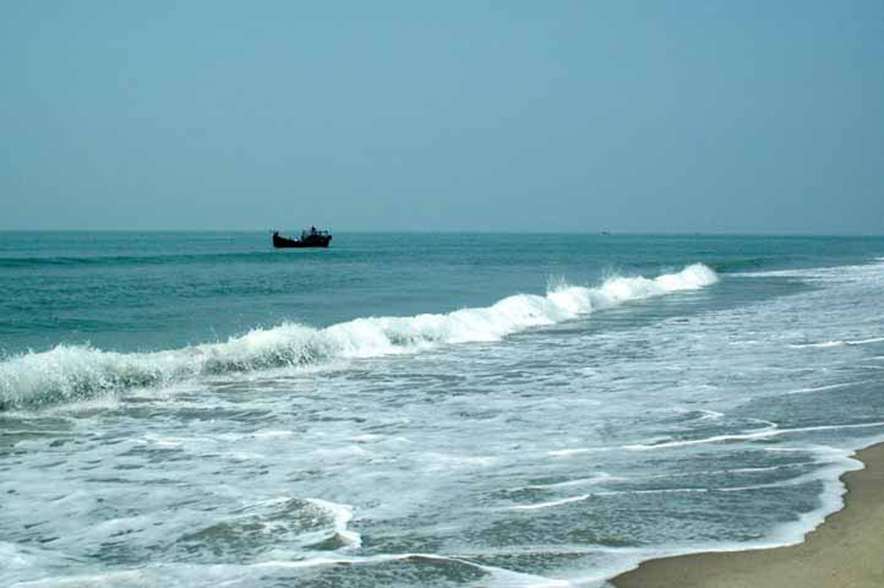
ঊর্মি
ঊর্মি দোলে সাগর কোলে।

Slide 9
উ
ট
চলে।
উ
ষা
কালে।
ঊ
র্মি
দোলে
সাগর
কোলে
উ
ঊ

Slide 10
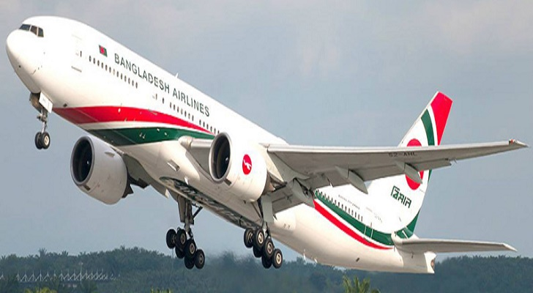
কোন ছবির নামের প্রথম বর্ণ উ অথবা ঊ আছে
ঊ
উ
ঊ
উ

Slide 11
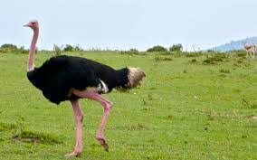
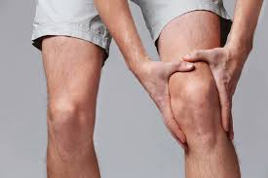
কোন শব্দের প্রথম বর্ণ উ এবং ঊ। দাগ টেনে মিল কর
উষা
উ
উট
উ
ঊ
উ
ঊর্মি
উ
উড়জাহাজ
ঊ
উ
উ
ইলিশ
ই
Notes:
এডিট করে প্রিন্ট করতে পারেন।

Slide 12
Notes:
এই সাথে বোর্ড ব্যবহার করতে হবে।

Slide 13
Notes:
এই সাথে বোর্ড ব্যবহার করতে হবে ।

Slide 14
ধন্যবাদ

